Slide 1
DEV307 .NET Framework 技術架構發展與 C# 6.0
上官林傑 (Eric ShangKuan)
Technical Evangelist
Microsoft Taiwan

Slide 3
我們聆聽客戶的需求
“我們需要加速創新、更快交付產品”
“我需要跨裝置開發的策略”
“開放源碼精神使平台及社群更豐富”
“…不過我還有既有的程式要能繼續執行”

Slide 4



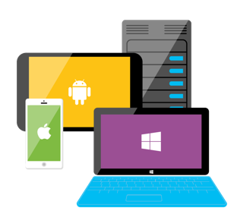
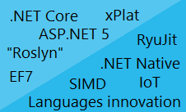
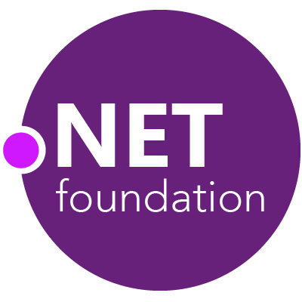


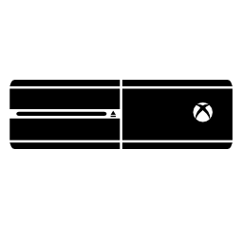



.NET 的下一步 (現在進行式)
ASP.NET 5
.NET Core
.NET 創新
開放源碼
跨平台開發

Slide 5

.NET 2015
WPF
Windows Forms
ASP.NET
(4 & 5)
ASP.NET 5
Universal
Windows Apps
.NET Framework 4.6
.NET Core 5
CoreCLR
.NET Native
功能完整及與 Windows 整合的 .NET 函式庫與執行環境
模組化及最佳化的 .NET 函式庫與執行環境
共通部份
執行環境元件
函式庫
編譯器
RyuJIT + SIMD
Garbage Collector
基礎類別函式庫 (BCL)
NuGet 套件管理
.NET 編譯器平台 (Roslyn)
程式語言創新

Slide 6
.NET Framework 4.6
.NET Framework 4.6
高度向前相容，可以直接替換現有基於 .NET 4, 4.5, 4.5.1, 以及 4.5.2 的執行環境
完整支援所有 .NET API 以及市場上既有的函式庫
WPF 成為桌面應用程式的開發首選
ASP.NET 5 也支援在 .NET 4.6 的環境上執行
.NET 4.6 一樣支援微軟開發團隊新投資發展的技術，如：新的編譯器平台、新的 JIT 編譯技術、以及其所有新的程式語言功能
隨著時間演進
.NET
Framework
4.5.2
.NET
Framework
4.5.1
.NET
Framework
4.5
.NET
Framework
4

Slide 7
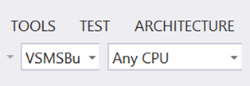
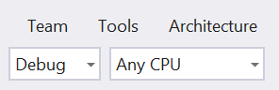
WPF 在 .NET 4.6 中的改良
提升在觸控環境的效能及穩定性
觸控事件在多點觸控下的穩定性
當 UI 執行緒忙碌時有較好的觸控效能
捲動以及虛擬化的改良
在串列中的操作更穩定
在虛擬化時避免排版週期
HDPI 改良
支援多重-dpi 的游標與螢幕畫面
智慧型繪製 UI 元件的範圍
修正在 Connect 中超過 10 個投票的 bugs
4/5 fixed of .NET 4.6 RTM

Slide 8
VS2015 中的 WPF 工具
全新的 Blend for Visual Studio 2015
整合像是方案總管、Team Explorer、編輯器這些 Visual Studio 的技術
全新基於 “Roslyn” 技術的語言服務
快速且更加可靠
即時編輯預覽
除錯 即時 XAML 樹狀結構, 整合除錯器的診斷工具
診斷工具
時序工具

Slide 9
Demo: UI Debugging Tools for XAML

Slide 10
.NET 編譯器平台 (“Roslyn”)
過去
獨立/封閉的編譯器
不容易擴充開發體驗
C#, VB
Source code
.exe/.dil
IL assemblies
Established .NET compilers
Open platform for developers
現在到未來
API: 開放的平台
提升 IDE 操作體驗以及重構功能
程式碼分析
自訂診斷
開放源碼的編譯器
C#, VB
Source code
.exe/.dil
IL assemblies
.NET Compilers Platform
(a.k.a. ROSLYN)

Slide 11
.NET 編輯器平台 (“Roslyn”)
使用情境
C#
VB
更有效分析程式碼
取得原始碼 https://github.com/dotnet/roslyn
“Roslyn” 是 .NET 以及下一代 Visual Studio 的基礎
API
提升 IDE 開發體驗
OSS
開放源碼生態系

Slide 12
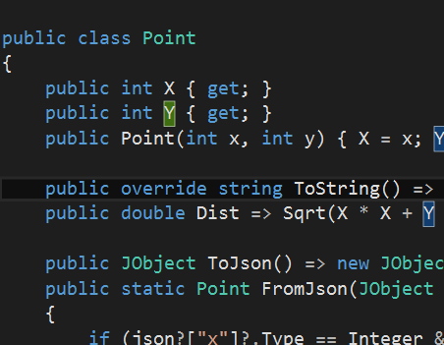
C# 6.0
與 IDE 整合的功能
分析器及程式碼修正
新的程式語言特色
除錯
下一步的發展

Slide 13
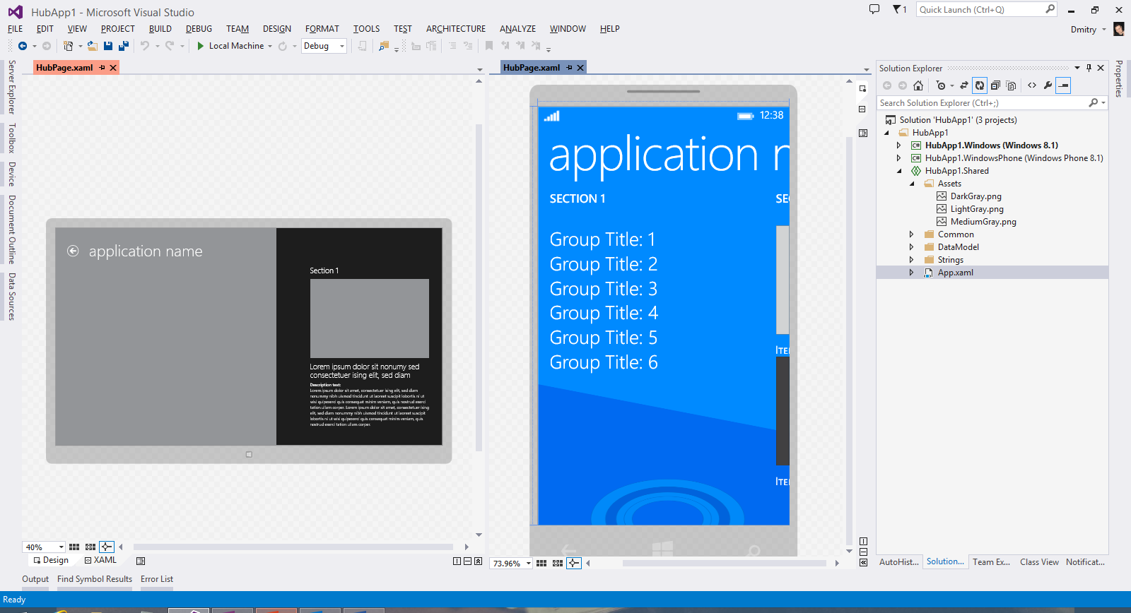

通用 Windows 平台 (UWP)
Universal Windows Platform
Universal Windows Platform
程式碼共享於所有的 Windows 裝置
.NET Native 的特點
為 Windows 市集的應用程式準備，在雲端的下一代編譯技術
使用輕巧的執行環境以及 VC++ 最佳化工具來加快程式碼的執行以及減少記憶體的使用
Visual Studio 2015 中已包含預覽版本 http://aka.ms/dotnetnative
.NET Native
編譯成原生的程式碼

Slide 14


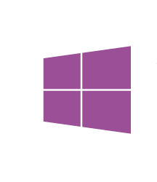
.NET 以及 Xamarin
在不同平台上共享程式碼
使用 .NET 開發 Windows, iOS 以及 Android 裝置的原生應用程式
具有生產力且功能強大用來開發原生應用程式的平台
透過通用專案以及可攜式類別函式庫來最大化程式碼的重覆使用率
支援 100% APIs
所有您在 XCode 或 ADT 中能做的事都能在 Visual Studio 中完成
z
Native UI
Native UI
Native UI
C# + XIB
C# + AXML
C# + XAML
Shared
client app C# logic
Xamarin
.NET Core

Slide 15
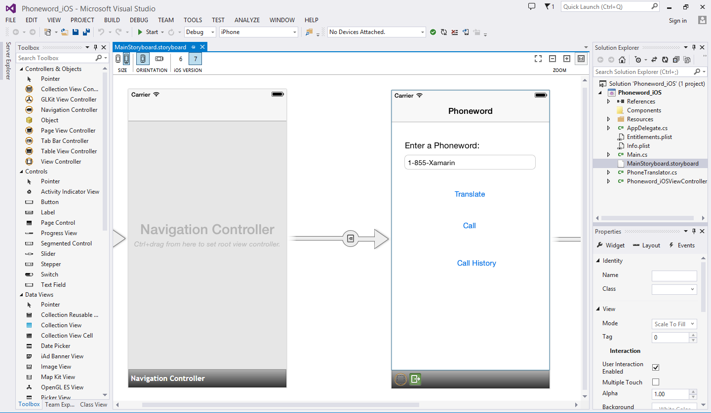
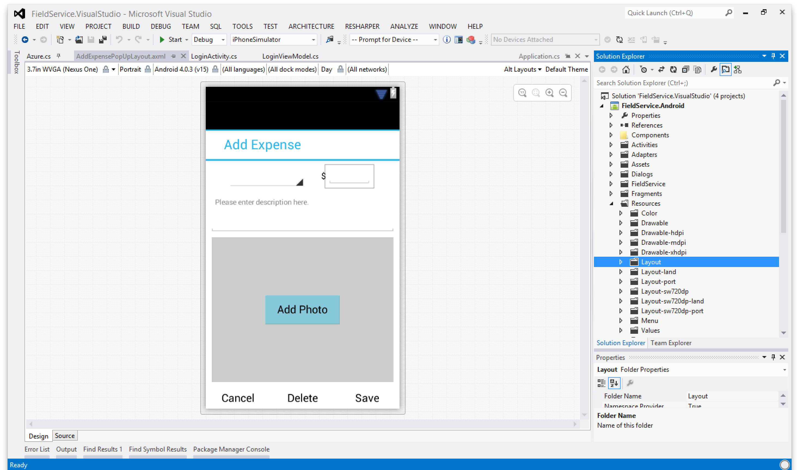
輕易地使用拖拉的方式建立 UI
可以測試多種螢幕大小、解析度或是 OS 版本
以原生資源的方式儲存佈局
世界級的 UI 設計工具
iOS in Xamarin 3
在 Visual Studio 中 設計 UI
iOS app designer in Visual Studio
Android app designer in Visual Studio

Slide 16
Demo: .NET and Xamarin

Slide 17
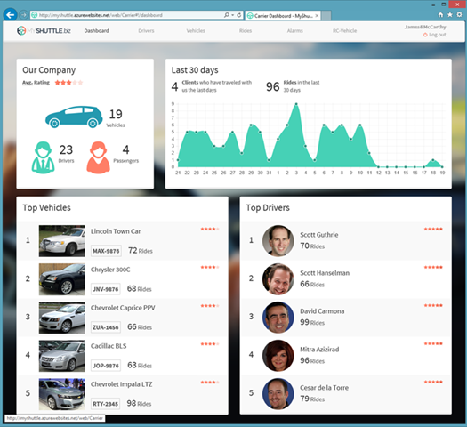
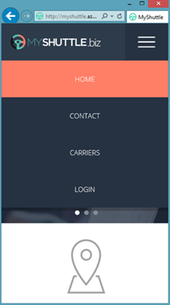
ASP.NET 5.0
為雲端平台設計
輕巧、快速、簡化
為雲端平台以及跨平台部署的考量重新設計
模組化及開放
完全開放源碼以及模組化的設計將更具彈性容易擴充
增強的工具以及開發框架
提升開發效率，以及更快釋出新功能或修正錯誤

Slide 18
ASP.NET 5 – 總結
MVC 6 (MVC + Web API + Web Pages), SignalR 3
特色 | 在 .NET 4.6 上執行 | 在 .NET Core 5 上執行
為雲端做好準備 | * | *
模組化設計 | * | *
依賴注入 (DI) | * | *
Consistent Tracing / Debugging | * | *
快速部署 (不需建置) | * | *
開放源碼 | * | *
完整的 Side by Side (開發框架是應用程式的一部份) |  | *
啟動快速、減少使用記憶體 / 高吞吐量 |  | *

Slide 19
Demo: ASP.NET 5

Slide 20
.NET 跨平台
服務或 Web 應用程式
行動應用
.NET
Xamarin
Unity
ASP.NET 5
.NET Core
Windows
Linux
Mac OS X
.NET Core 跨平台
.NET/Xamarin 合作夥伴
Mono

Slide 21
Demo: .NET Core on Linux

Slide 22
.NET Core Preview
Available Now!
.NET Core 5 on Windows
.NET Core 5 on Linux
.NET Core 5 on MacOS

Slide 23
.NET 基金會
.NET API for Hadoop WebClient
MVVM Light Toolkit
MEF (Managed Extensibility Framework)
.NET Compiler Platform ("Roslyn")
Thinktecture IdentityManager
.NET Map Reduce API for Hadoop
.NET Core 5
ASP.NET 5
WnsRecipe
.NET Micro Framework
NuGet
MSBuild
ASP.NET Web Pages
Kudu
Cecil
Couchbase for .NET
開放
社群
快速創新
ASP.NET MVC
Xamarin.Mobile
System.Drawing
ASP.NET Web API
Mimekit
Mailkit
Xamarin.Auth
ASP.NET SignalR
Rx (Reactive Extensions)
OWIN Authentication Middleware
Windows Azure .NET SDK
Orchard CMS
Orleans
Salesforce Toolkits for .NET
Join the conversation
http://www.dotnetfoundation.org
@dotnetfdn
Meet the people behind the .NET Foundation
http://www.dotnetfoundation.org/team

Slide 24



Fostering a vibrant .NET ecosystem
dotnetfoundation.org
dotnet.github.io
93 repositories
12,333 forks
2,111 contributors
Growing daily…
Protection
Practices
Visibility
Openness.
Community.
Rapid innovation.
Licenses
Copyrights
Trademarks
Patents
Governance
Mentorship
Support
Feedback
Media
Events
Sponsorship

Slide 25
